Slide 1
新约概论(二)
四福音总论

Slide 2
圣经分类合参
旧约（卅九卷）
历史 训诲 预言
摩西的 其他的 智慧书 大先知 小先知
新约（廿七卷）
历史 训诲 (书信) 预言
福音 教会 保罗的 其他的

Slide 3
两约之间圣地的政治环境
BC
600
500
400
300
200
100
0
被
掳
归
回
536
波
斯
时
期
536
|
333
希
腊
时
期
333
|
323
埃
及
时
期
323
|
204
叙
利
亚
时
期
204
|
165
马
加
比
时
期
165
|
63
罗
马
时
期
63
|
4

Slide 4
為什麼要有「新約」?
※ 先知的預言（耶31:31）
※ 耶穌的設立（太26:28，路22:20）
※ 保羅的解釋（林前11:25）
※ 更美的新約（來8:6－13）

Slide 5
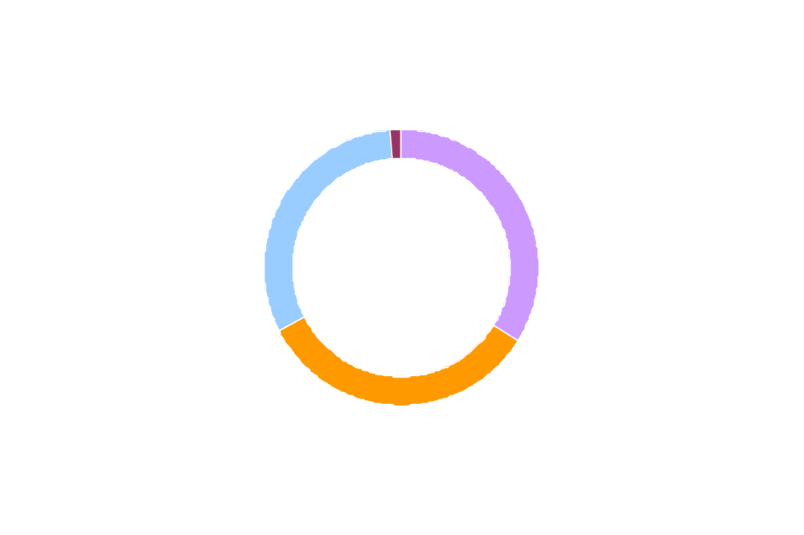
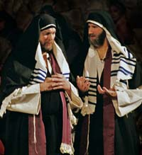
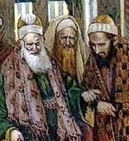
大祭司(1人)
文士(22人)
祭司长(24人)
耶路撒冷的
法利赛人
撒都该人
公会
(71人)
平民代表
长老(24人)

Slide 6
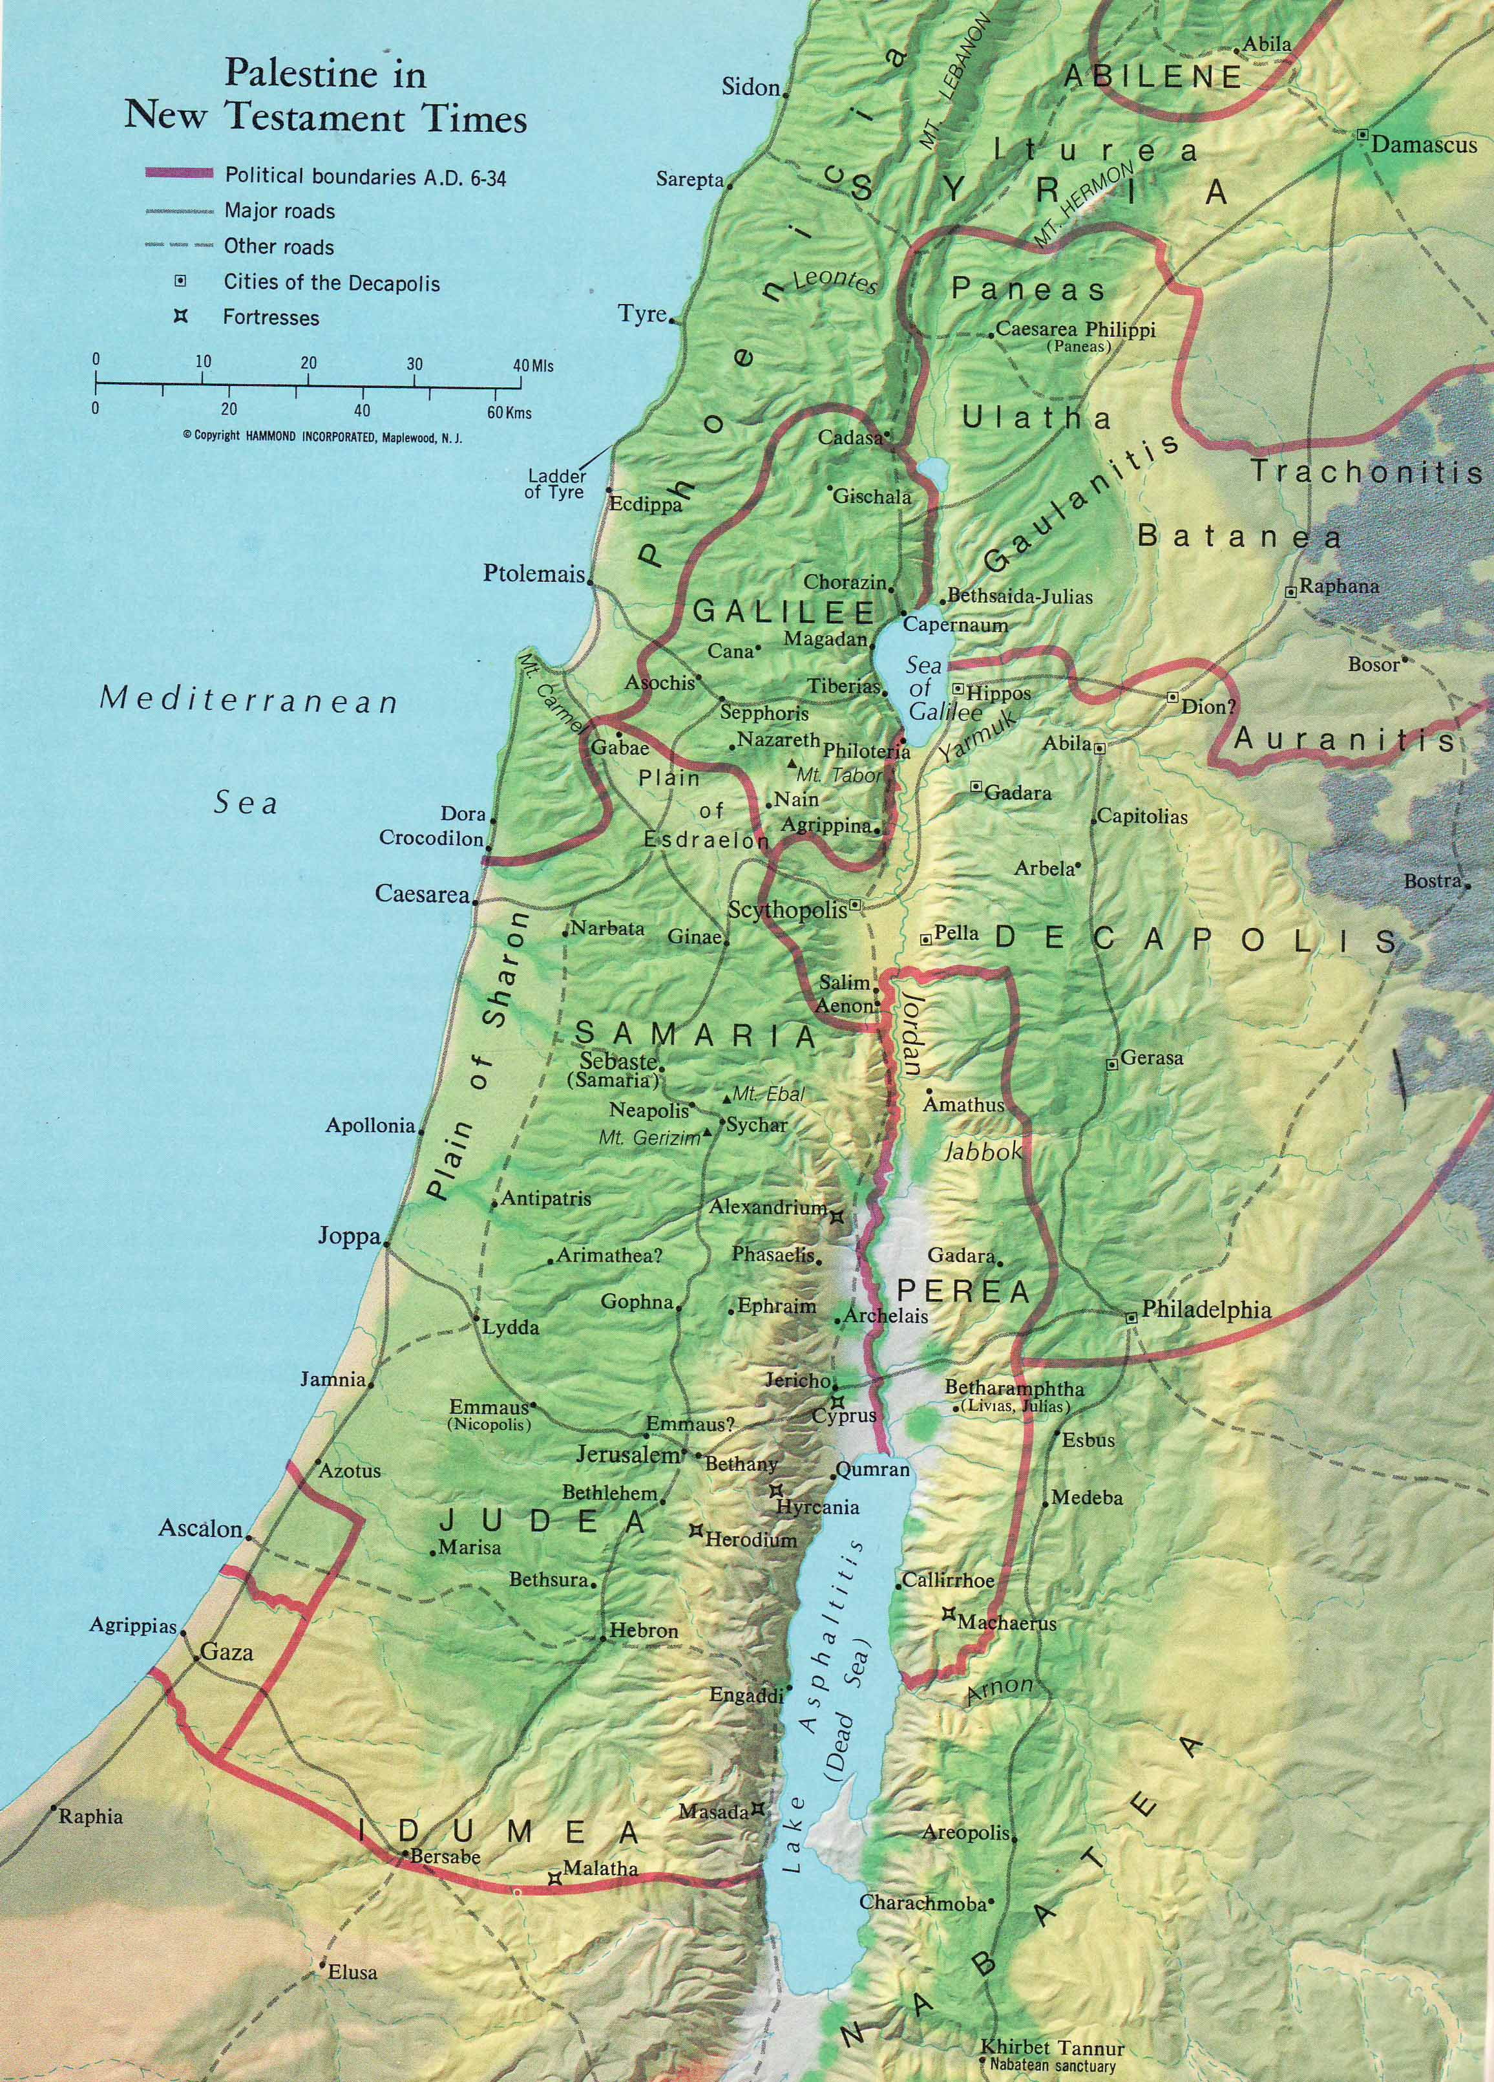
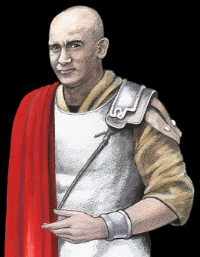
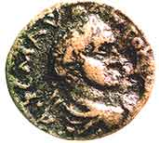
耶稣传道时，犹太和撒玛利亚
归罗马巡抚彼拉多管辖。
加
利
利
约但河
Pontius Pilate
加利利和比利亚则被封给
大希律王的儿子小希律。
撒玛利亚
比
利
亚
犹太
Herod Antipas

Slide 7
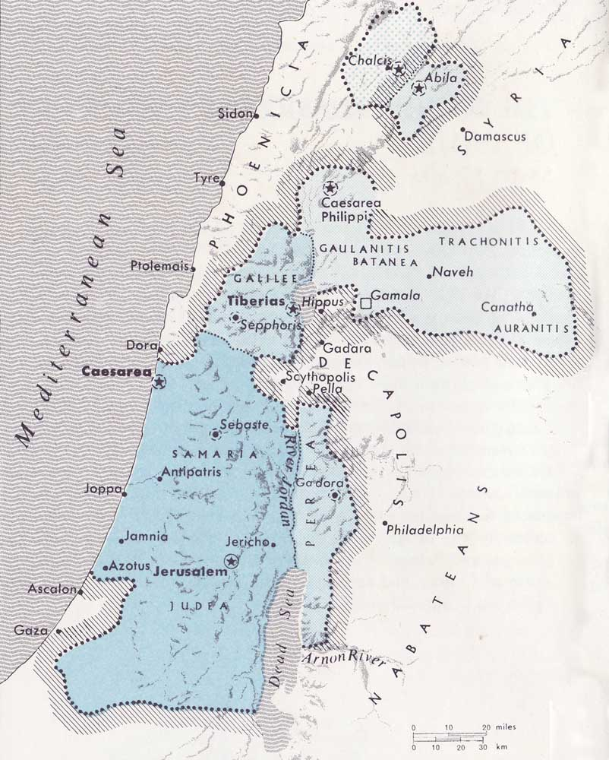
希律亚基帕一世
亚比利尼
大希律之孙，其父被控谋反而被大希律处死后，他在罗马长大，与加利古拉交好。
主后37年该撒提庇留死，加利古拉继位，赐给亚基帕其过世之叔叔希律腓力原来的封地(以土利亚和特拉可尼)和亚比利尼。
39年亚基帕之另一叔叔希律安提帕被废，其封地(加利利、比利亚)亦归亚基帕。
41年加利古拉被杀，革老丢继位，为酬谢亚基帕的支持，革老丢将犹太、撒玛利亚赐给亚基帕，使亚基帕的领土达到大希律时的规模。
44年天使罚他,亚基帕暴毙。
加
利
利
以土利亚
特拉可尼
撒玛利亚
比
利
亚
犹太

Slide 8
 | 马太 | 马可 | 路加 | 约翰
作者 | 马太 | 马可 | 路加 | 约翰
日期 | 50A.D. | 65A.D. | 58A.D. | 85A.D.
地点 | 耶路撒冷 | 罗马 | 该撒利亚 | 以弗所
对像 | 犹太人 | 罗马人 | 外邦人 | 全人類
目的 | 证明耶稣是 弥赛亚王 | 指出耶稣是 神的仆人 | 描述耶稣是 神的完人 | 引证耶稣是 神的儿子
主题 | 以色列之王 | 以色列之使命 | 以色列之模样 | 以色列之神
性质 | 符类福音 (同觀福音) |  |  | 补充福音
工作地点 | 加 利 利 |  |  | 犹太和耶路撒冷
工作 | 公 开 的 生 活 |  |  | 私下的生活
工作对像 | 注 重 群 众 |  |  | 注重个人
钥节 | 21:5 | 10:45 | 19:10 | 20:31
旧约预言 | 耶23:5；亚9:9 | 亚3:8；赛42:1 | 亚6:12 | 赛7:14；9:6

Slide 9
四福音主題
馬太福音 | 馬可福音 | 路加福音 | 約翰福音
基督是君王 | 基督是僕人 | 基督是人子 | 基都是神子
獅 | 牛 | 人 | 鷹
21:5 | 10:45 | 19:10 | 20:31
向猶太人 | 向羅馬人 | 向外邦人 | 向普世人

Slide 10
耶稣基督的家谱
太1:6 耶西生大卫王。大卫从乌利亚的妻子生所罗门．
路3:31,32 拿单是大卫的儿子、大卫是耶西的儿子、
太1:11 百姓被迁到巴比伦的时候、约西亚生耶哥尼雅
和他的弟兄。
太1:16 雅各生约瑟、就是马利亚的丈夫．那称为基督
的耶稣、是从马利亚生的。
路3:23 依人看来、他是约瑟的儿子、约瑟是希里的儿子、
太1:17 这样、从亚伯拉罕到大卫、共有十四代．从大卫到迁至巴比伦的时候、也有十四代．从迁至巴比伦的时候到基督、又有十四代。

Slide 11
章 | 1 | 2 | 3 | 4 | 5 | 6 | 7 | 8 | 9 | 10 | 11 | 12 | 13 | 14 | 15 | 16 | 17 | 18 | 19 | 20 | 21 | 22 | 23 | 24 | 25 | 26 | 27 | 28
马太
马可
路加
约翰
●●●
★ ★ ★ ★ ★ ★ ★ ★ ★ ★ ★ ★
●
★ ★ ★ ★ ★ ★ ★ ★
★
●●●●●●●●●●●●●●●
★ ★ ★ ★ ★ ★ ★
★ ★
★
★ ★ ★ ★ ★ ★
★ ★ ★ ★ ★ ★ ★ ★ ★ ★ ★ ★ ★
最后一周
+ 复活后
出生与童年
第一年
第二年
第三年
最后半年
彼得在该撒利亚腓立比认耶稣为基督
●●●
约但河外
★ ★ ★
耶路撒冷

Slide 12
基督论
1.先知－－耶稣的工作与旧约先知一致，他是神的代言人（来1:1-2），是旧约应许之先知（申18:18-19）。先知之工作是宣告真理（天国的福音 ，太4:23），责备罪恶（太5:20；23:13-36），劝人归正（太4:17），当人不肯听从时，便预言将来要发生的事（太23:37-24:31）。
2.君王－－耶稣另一面是君王的身份，这身份源自神应许给大卫之约（撒下7:16）。加百列给马利亚之宣布也证明此点（路1:32-33）。在主的言（登山宝训 ）和行（治愈聋哑之神迹，赛35:5-6）等，都指出耶稣为王之身份。
3.祭司－－耶稣第三身份是为祭司。先知乃神之代言人，祭司乃是人之代言人，把人之需要带到神的面前。祭司需要代人向神求赦罪（来5:1-2；8:1-3），耶稣在十字架满足神一切公义的要求。
4.神的儿子－－在约翰福音内这主题最明显，约翰所拣选之八大神迹都是引证此点（20:30-31），全书之钥节（3:16）也说明这主题; (可1:1)。

Slide 13
救恩论
1.救恩的需要－－人本性是有罪的（太12:34），服在神审判底下（太3:10），需要救赎（ 约 3:16-18）。
2.救主的代死－－基督的死是赎罪的途径，那是自愿代赎的死（太20:28），那是代罪的死（太26:28）。
3.救恩的获得－－救恩是需要信心接受的（路6:9等；约翰福音的钥字是 信 ），是关乎万民的（路2:10），是白白的。

Slide 14
天使论
1.撒但－－耶稣承认撒但真实的存在（太4:10），不是新神学派认为那是犹太遗传之余毒 。撒但是有位格的（太4:6；13:39；25:41；路22:31），是现今世界之首领（太4:8-10；12:26，这点在约翰福音及书信有详论），他的目的主清楚了然（太13），他将来的审判是确定的(路10:18；约12:31）。
2.天使－－天使是无数的灵体（太22:30；28:3-4），是服役人之灵(路1:11，26；2:9；22:43；太4:11；28:2等），也是在主再来时的助手（太13:39；24:31；路9:26）。
3.鬼魔－－鬼魔乃堕落之天使，名污秽之灵（太10:1；可1:27），有组织（太12:22-30），认得耶稣之权柄（路8:28）与自己之终局（路8:31）。他们的工作是推翻神的计划（太10:1；12:43）。

Slide 15
末世论
末世论是福音书内另一炽强之主题，在马太福音内这主题特别明亮。主耶稣第一次来临本要建立旧约应许之弥赛亚国度（太 1-10），但因遭拒弃（太11-12），只得延期执行（太21:43），其间透露神的新计划是属灵之国度（太13），待第二次再临时，才建立其初衷要建立之国度（太24-25）。

Slide 16
教会论
福音书内之教会论是雏形的，简单的，因为年代上那还是旧约时期。其实福音书内犹太人或 弥赛亚国 的色彩相当浓厚。主耶稣在世时一直没有宣布教会之存在，直到当他被拒后， 天国 要延期实现，他才宣布那隐藏在神里之奥秘，那是 教会 （太 16:18）。至五旬节日，圣灵之洗临到信徒身上，才把他们圈在教会内（弗1:23；林前12:12-13）。教会之真理要待在书信内才清楚明晰。

